Slide 1
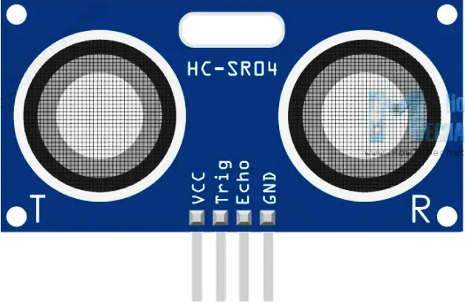

Statička karakteristika ultrazvučnog senzora HC-SR04
Predmet: Praktikum akvizicije podataka i upravljanja
Studenti: Hana Zaimović i Elma Avdibegović
Projektni zadatak 1
Studijska godina: 2024/25.

Slide 2
Sadržaj
Opis projekta
O senzoru:
Princip rada senzora
Prednosti i nedostaci
Moguće aplikacije u praksi
Organizacija laboratorijskih vježbi
Shema spajanja
LabVIEW model
MATLAB i Curve Fitting Tool
Eksperimentalni rezultati
Zaključak

Slide 3
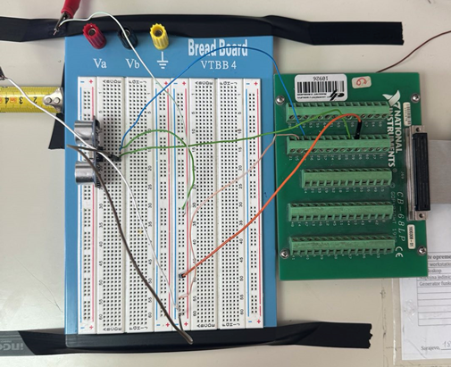
OPIS PROJEKTA – ciljevi i realizacija
Analiza statičke karakteristike senzora HC-SR04
Razvijen virtuelni instrument u LabVIEW okruženju
Korištena NI 6024E akvizicijska kartica i MATLAB za obradu
Prikupljeni podaci za različite materijale (karton i plastika)
Linearna aproksimacija rezultata pomoću Curve Fitting Tool
Vizualizacija napona i udaljenosti u realnom vremenu

Slide 4
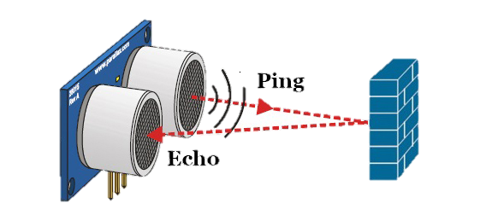
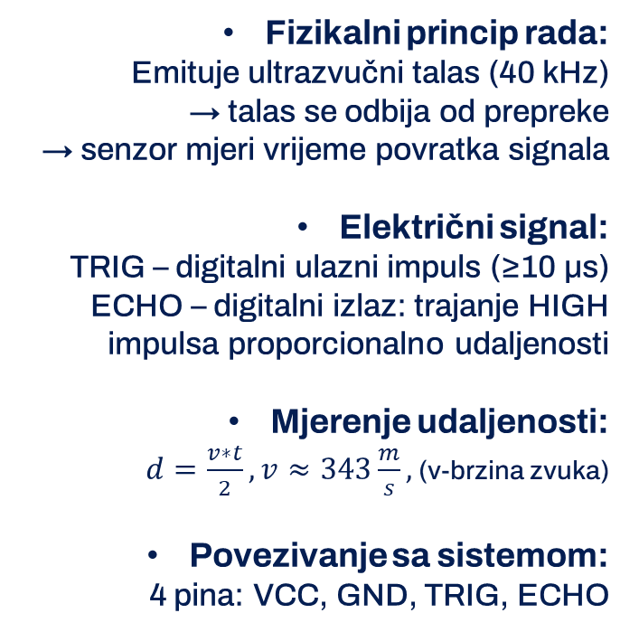
O senzoru
-princip rada senzora
Fizikalni princip rada:
Emituje ultrazvučni talas (40 kHz)
→ talas se odbija od prepreke
→ senzor mjeri vrijeme povratka signala
Električni signal:
TRIG – digitalni ulazni impuls (≥10 µs)
ECHO – digitalni izlaz: trajanje HIGH impulsa proporcionalno udaljenosti
Mjerenje udaljenosti:
$d=\frac{v∗t}{2}, v≈343\frac{m}{s},$ (v-brzina zvuka)
Povezivanje sa sistemom:
4 pina: VCC, GND, TRIG, ECHO

Slide 5
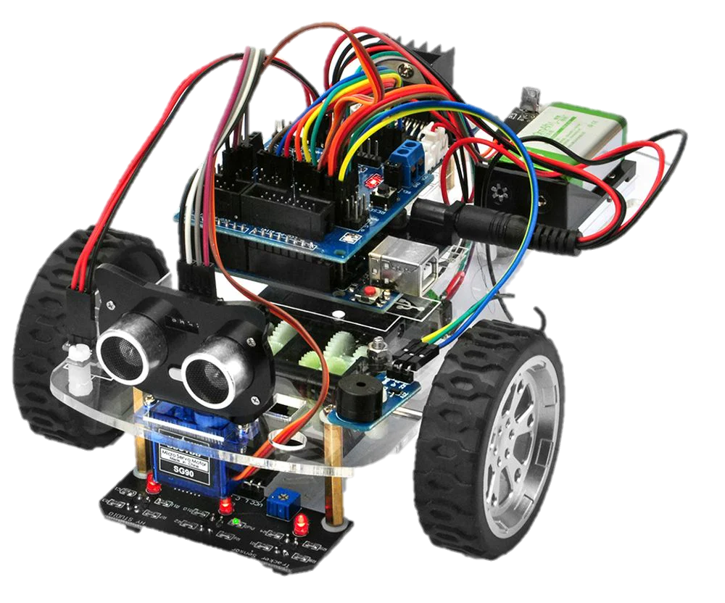
O senzoru
-moguće primjene u praksi
Prednosti i nedostaci senzora
Robotika – izbjegavanje prepreka:
Mobilni roboti koriste više senzora za detekciju prepreka i planiranje puta
Automobilski sistemi – parkiranje:
Senzori postavljeni naprijed/nazad mjere udaljenost do zidova i drugih vozila
Industrijska automatizacija:
Detekcija prisustva objekata, kontrola nivoa složenosti i pozicije materijala
Mjerenje nivoa tečnosti:
Senzor iznad rezervoara mjeri visinu tečnosti bez fizičkog kontakta

Slide 6
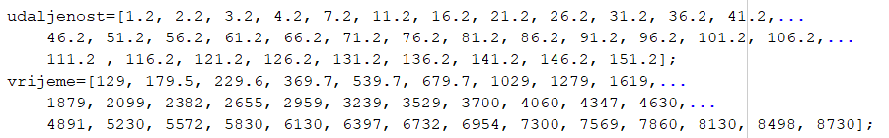
Organizacija laboratorijskih vježbi
- segmenti
Uvodno istraživanje (zadaća 1)
Snimanje karakteristike senzora
Linearizacija karakteristike
Mjerenje i obrada podataka kroz finalni model u LabVIEW-u
Odabrani softver:
LabVIEW: razvoj virtuelnog instrumenta (VI)
MATLAB: obrada podataka i izrada linearnog modela

Slide 7
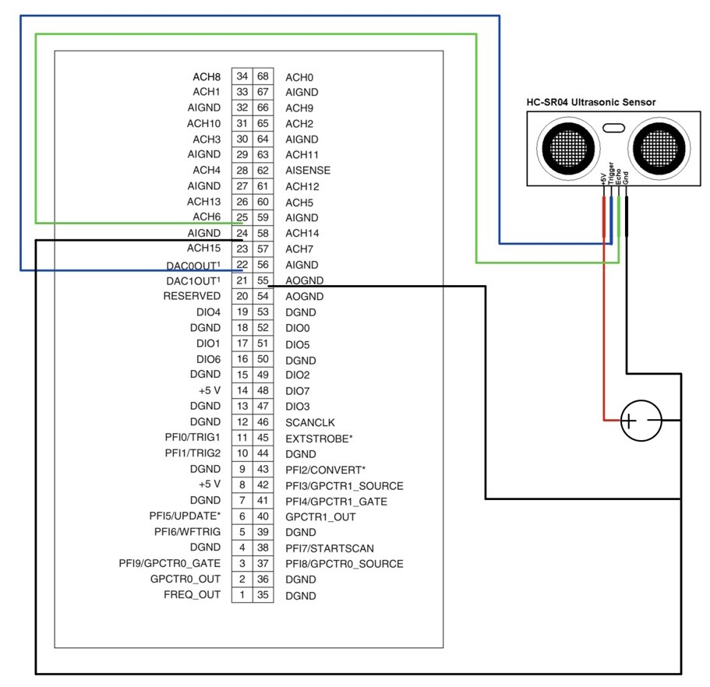
Shema spajanja senzora s akvizicijskom karticom

Slide 8
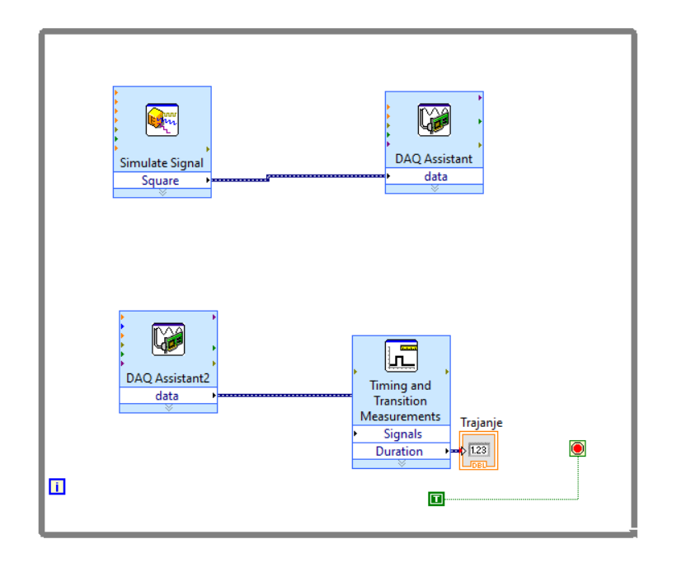
LabVIEW model

Slide 9
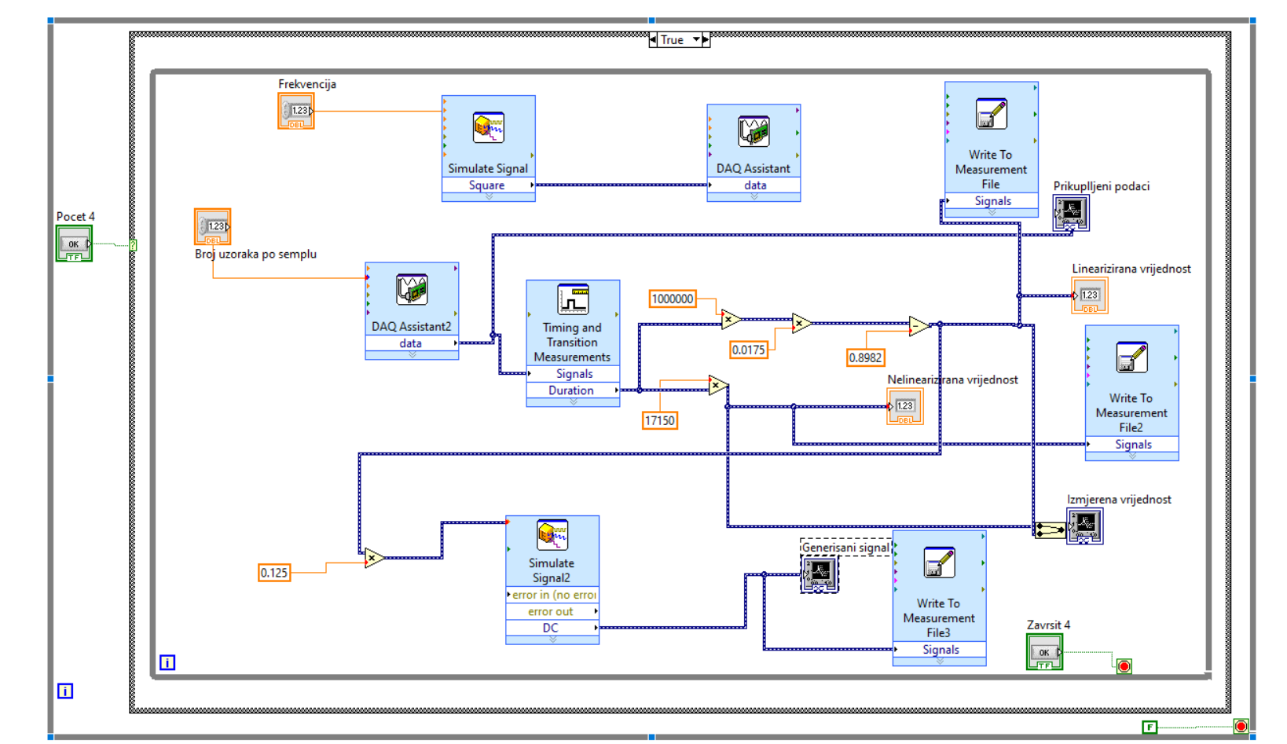
LabVIEW model

Slide 10
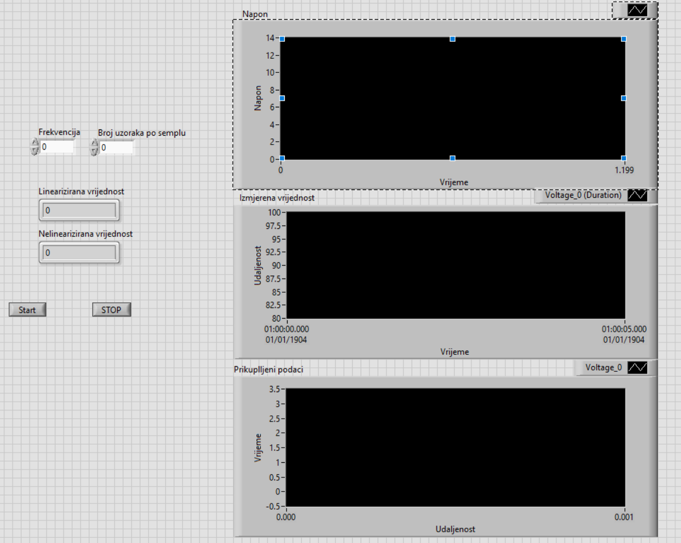
Izgled GUI-a uz LabVIEW model

Slide 11
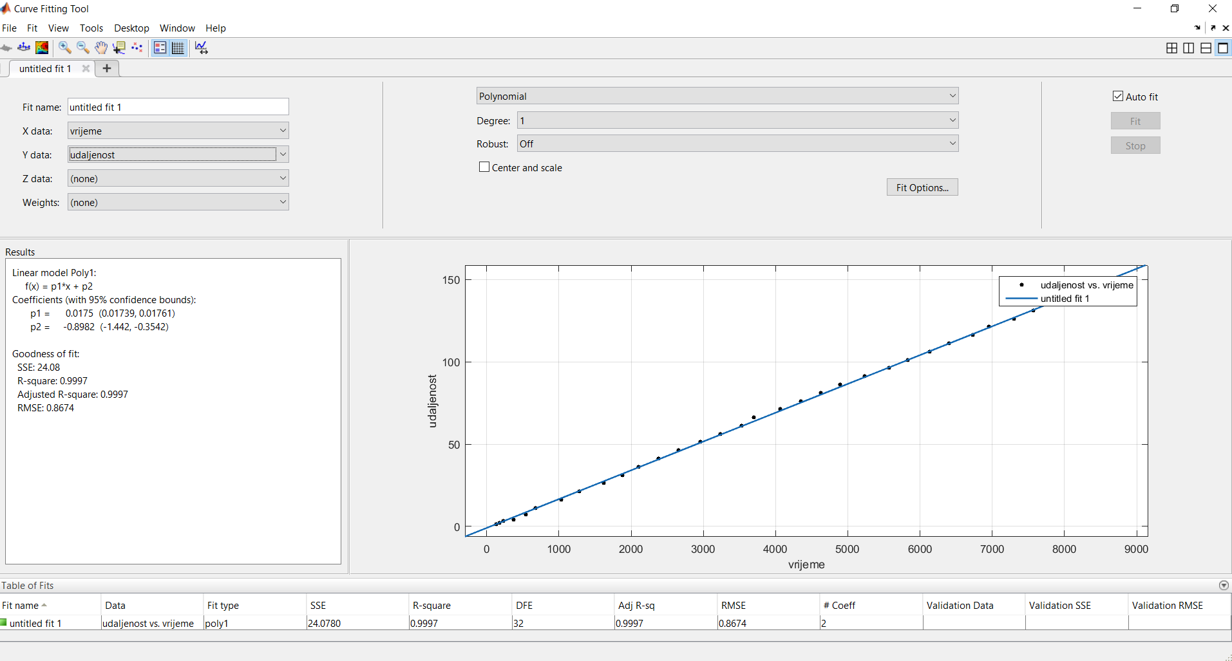
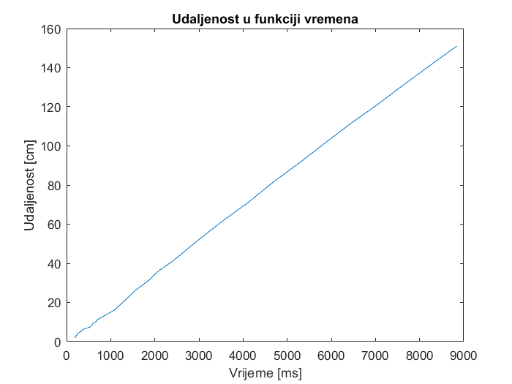
MATLAB i Curve Fitting Tool
udaljenost=0.0175*vrijeme-0.8982

Slide 12
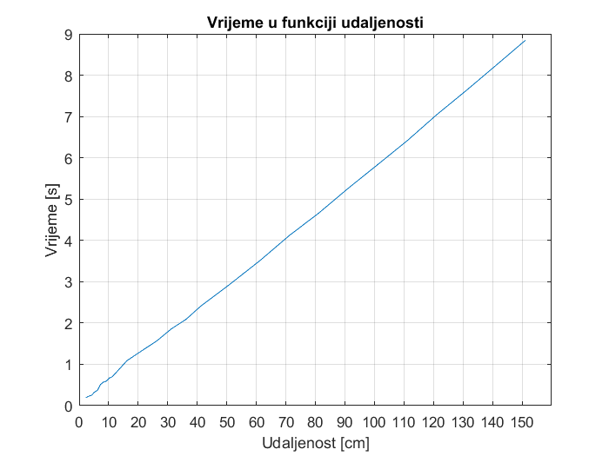
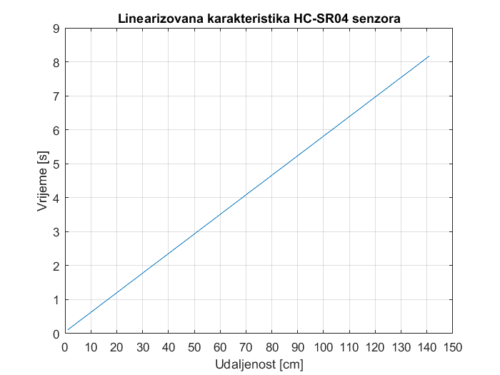
Eksperimentalni rezultati
vrijeme = ( 57.64 * udaljenost + 49.42)/1000
Mjerene vrijednosti
Linearna karakteristika

Slide 13
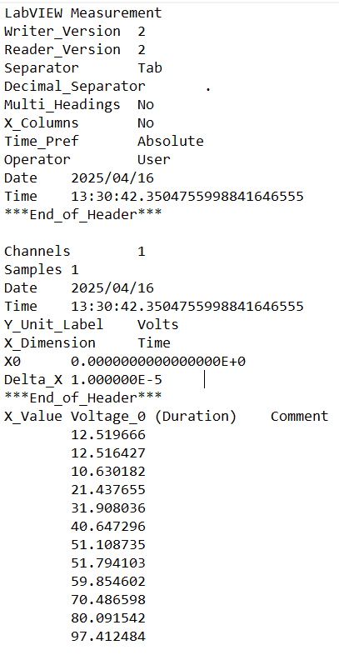
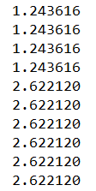
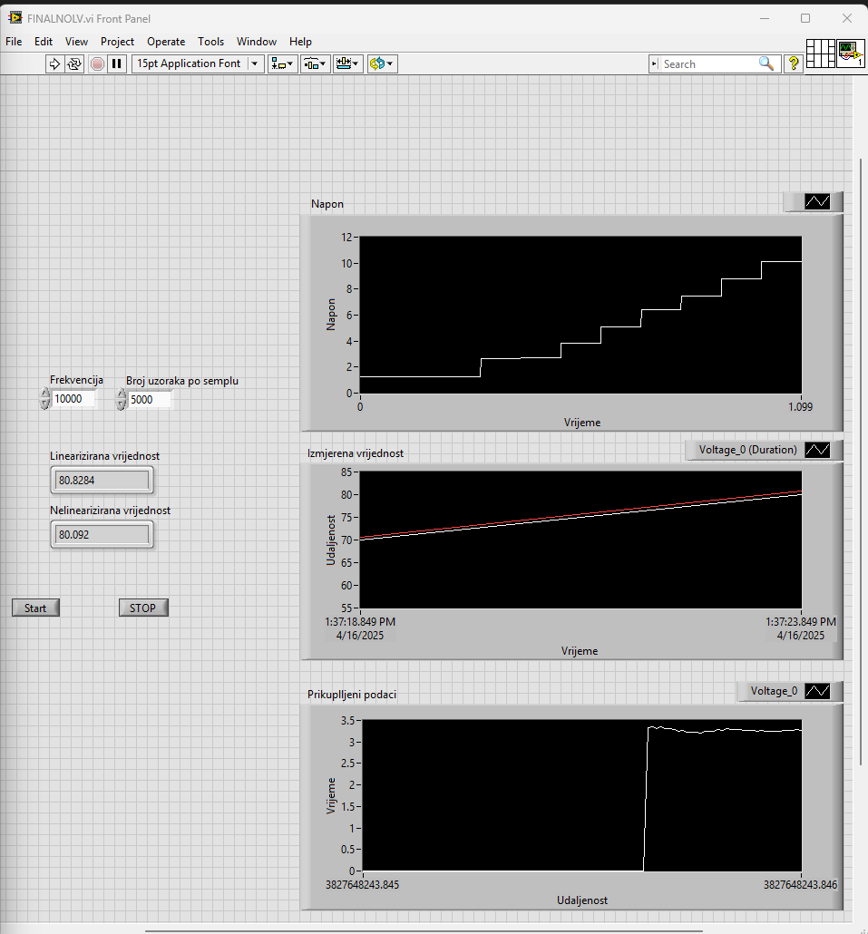


Eksperimentalni rezultati

Slide 14
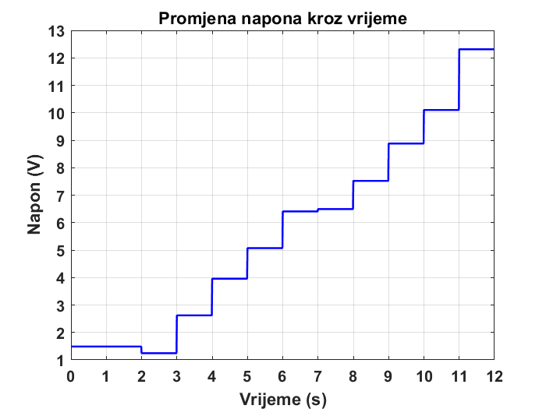
Eksperimentalni rezultati

Slide 15
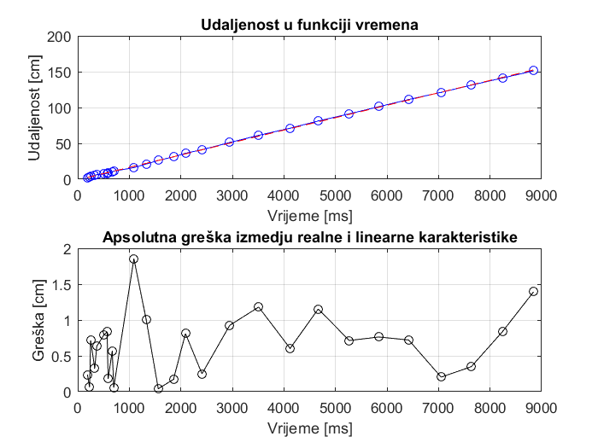

Greške

Slide 16
Zaključak
pouzdan za kraće udaljenosti
tačnost opada pri većim udaljenostima
osjetljiv na refleksije i prisustvo više objekata u okruženju
rad u složenim uslovima zahtijeva pažljivu postavku i kalibraciju
razumijevanje ograničenja senzora doprinosi preciznosti i efikasnosti sistema

Slide 17
Hvala na pažnji!

